Slide 1
移动应用开发
山东财经大学
李防震
fzli1976@163.com

Slide 2
Android开发环境
Android开发环境简介
JavaSDK安装
Eclipse ADT安装
模拟器使用
第一个Android应用

Slide 3
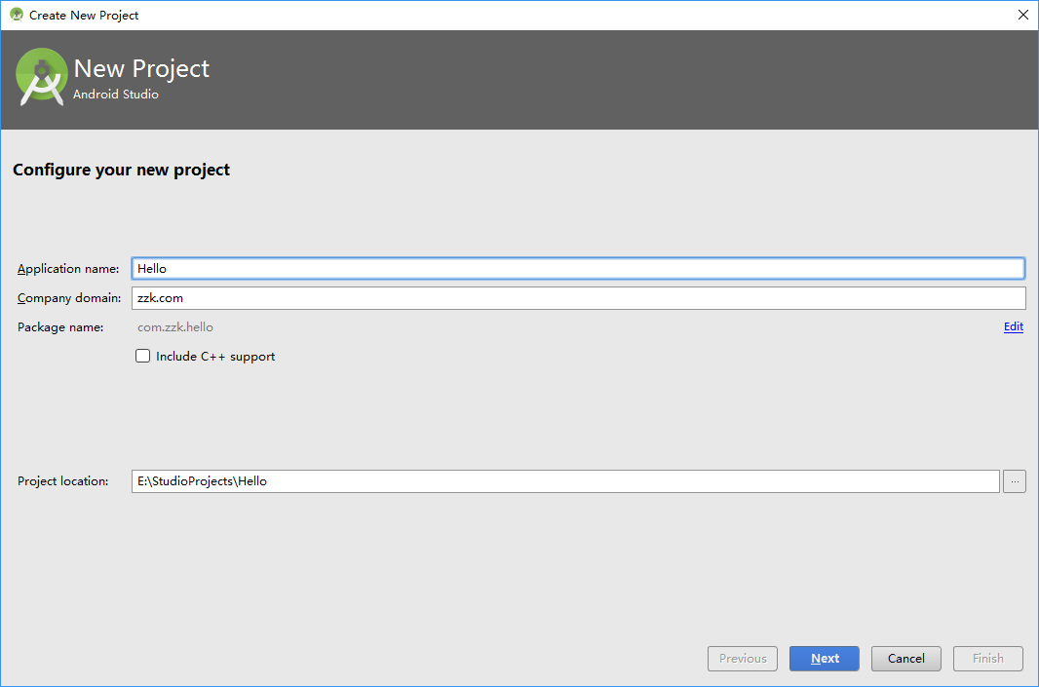
创建第一个Android应用
从Android Studio欢迎界面选择：
  “Start a new Android Studio project”
应用名称：安装后显示在图标下面
包：区分应用，在设备上必须唯一
项目位置：一个文件夹

Slide 4
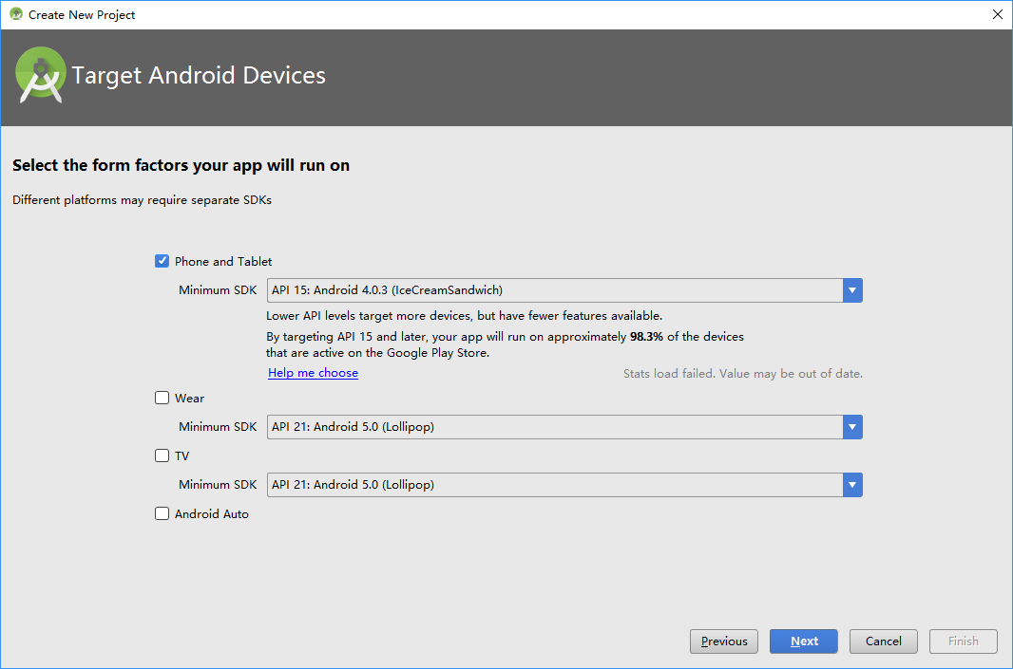
选择目标设备
选择应用将来运行的Android设备

Slide 5
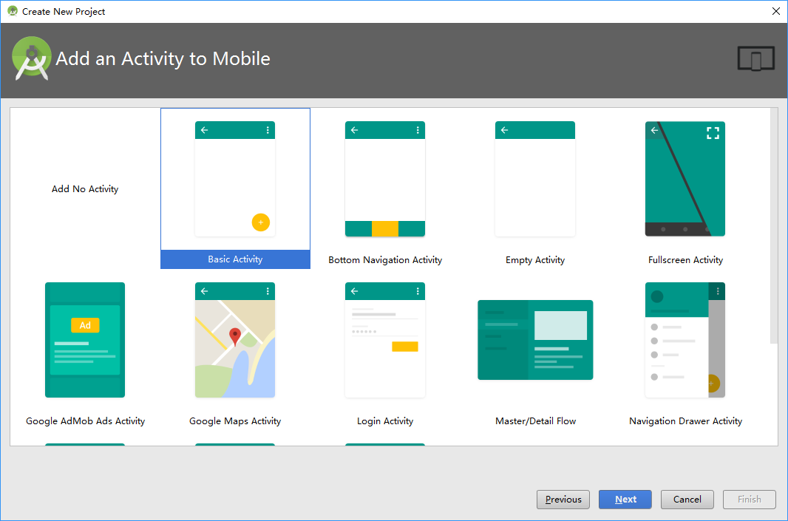
添加Activity
为应用添加一个Activity，即一个界面，用于显示“Hello World”
  选Basic Activity

Slide 6
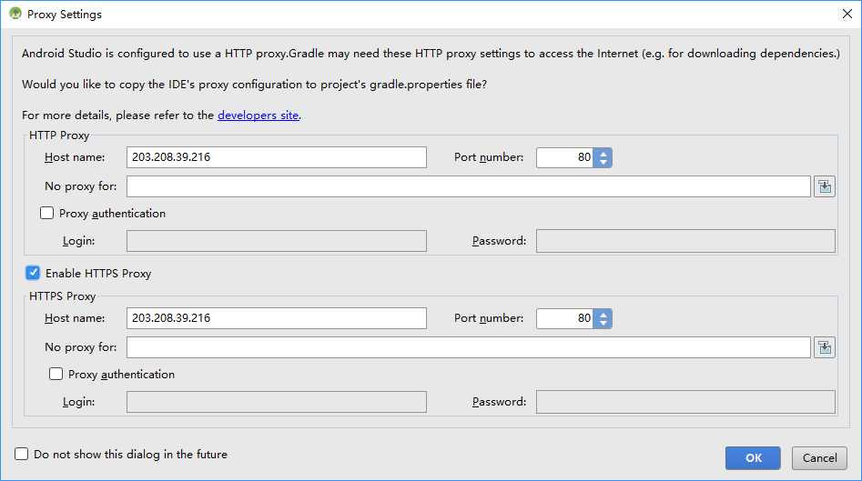
为Gradle配置代理
Android Studio使用Gradle管理项目
Gradle需要访问相关网站，也需要配置代理
  自动使用前面为IDE设置的代理
  选中Enable HTTPS Proxy

Slide 7
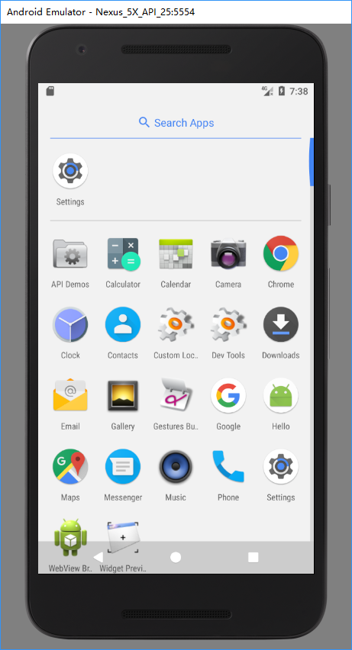
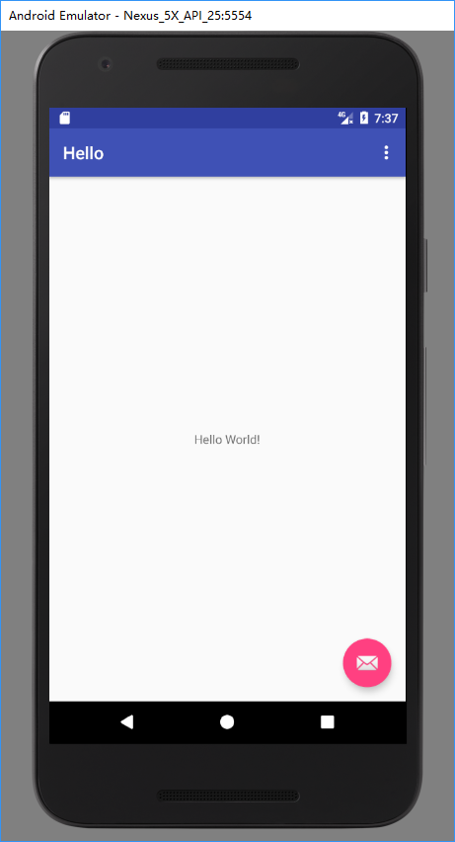
运行Hello
前面用Android Studio创建的项目可以运行，不用再添加任何代码
  从菜单选择Run-Run App
  会在刚才的虚拟设备中安装应用，并启动运行

Slide 8
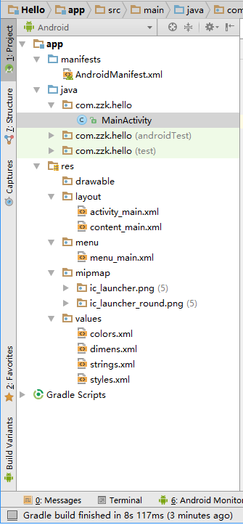
Android项目目录结构
Android项目的目录结构如下：
AndroidManifest.xml：工程描述
src：源代码
drawable：图片
layout：布局
menu：菜单
mipmap：图标
values：字符串等资源，多语言支持

Slide 9
Android项目结构
应用程序源代码（.java）
Android应用程序
应用程序描述文件（.xml）
各种资源
www.seles.com.cn

Slide 10
AndroidManifest.xml
工程描述文件描述应用宏观上的内容
<manifest xmlns:android="http://schemas.android.com/apk/res/android"
package="com.zzk.hello">
<application
android:allowBackup="true"
android:icon="@mipmap/ic_launcher"
android:label="@string/app_name"
android:roundIcon="@mipmap/ic_launcher_round"
android:supportsRtl="true"
android:theme="@style/AppTheme">
<activity
android:name=".MainActivity"
android:label="@string/app_name"
android:theme="@style/AppTheme.NoActionBar">
<intent-filter>
<action android:name="android.intent.action.MAIN" />
<category android:name="android.intent.category.LAUNCHER" />
</intent-filter>
</activity>
</application>
</manifest>
包名称
应用图标、名称
Activity声明
Activity启动方式

Slide 11
源代码文件
Hello项目中的源代码文件只有一个MainActivity.java
……
public class MainActivity extends AppCompatActivity {
@Override
protected void onCreate(Bundle savedInstanceState) {
super.onCreate(savedInstanceState);
setContentView(R.layout.activity_main);
Toolbar toolbar = (Toolbar) findViewById(R.id.toolbar);
setSupportActionBar(toolbar);
FloatingActionButton fab = (FloatingActionButton) findViewById(R.id.fab);
fab.setOnClickListener(new View.OnClickListener() {
@Override
public void onClick(View view) {
Snackbar.make(view, "Replace with your own action", Snackbar.LENGTH_LONG)
.setAction("Action", null).show();
}
});
}
@Override
public boolean onCreateOptionsMenu(Menu menu) {
// Inflate the menu; this adds items to the action bar if it is present.
getMenuInflater().inflate(R.menu.menu_main, menu);
return true;
}
@Override
public boolean onOptionsItemSelected(MenuItem item) {
int id = item.getItemId();
if (id == R.id.action_settings) {
return true;
}
return super.onOptionsItemSelected(item);
}
}
声明一个Activity类
在Activity创建时调用
设置布局
在创建菜单时调用
设置菜单
响应菜单操作

Slide 12
布局文件
布局文件描述了界面的构成
  MainActivity的界面由一个activity_main嵌套一个content_main
res \ layout \ content_main.xml
<android.support.constraint.ConstraintLayout xmlns:android="http://schemas.android.com/apk/res/android"
xmlns:app="http://schemas.android.com/apk/res-auto"
xmlns:tools="http://schemas.android.com/tools"
android:layout_width="match_parent"
android:layout_height="match_parent"
app:layout_behavior="@string/appbar_scrolling_view_behavior"
tools:context="com.zzk.hello.MainActivity"
tools:showIn="@layout/activity_main">
<TextView
android:layout_width="wrap_content"
android:layout_height="wrap_content"
android:text="Hello World!"
app:layout_constraintBottom_toBottomOf="parent"
app:layout_constraintLeft_toLeftOf="parent"
app:layout_constraintRight_toRightOf="parent"
app:layout_constraintTop_toTopOf="parent" />
</android.support.constraint.ConstraintLayout>
布局管理器
布局大小
一个文本
文本大小
文本文字

Slide 13
菜单文件
菜单文件描述应用中的菜单
res \ menu \ main.xml
<menu xmlns:android="http://schemas.android.com/apk/res/android"
xmlns:app="http://schemas.android.com/apk/res-auto"
xmlns:tools="http://schemas.android.com/tools"
tools:context="com.zzk.hello.MainActivity">
<item
android:id="@+id/action_settings"
android:orderInCategory="100"
android:title="@string/action_settings"
app:showAsAction="never" />
</menu>

Slide 14
引入Drawable资源
将download.png文件拷贝到/res/drawable文件夹下
在/res目录上打开右键菜单，选择Refresh
新添加的文件将显示在/res/drawable文件夹下
否则提示无法找到资源的错误

Slide 15
Drawable资源
Drawable资源分为xxhdpi，xhdpi，hdpi，mdpi，ldpi，分别为超超高密度400dpi（左右），超高密度320dpi，高密度240dpi，中密度160dpi，低密度120dpi。
  xxhdpi：主要存放超超高密度图片，背景图：1080 x 1920，Icon：144 x 144，适配机型：谷歌 Nexus 4
  xhdpi：主要存放超高密度图片，背景图：720 x 1280，Icon：96 x 96，适配机型：小米2
  hdpi：主要放高密度图片：背景图：480 x 800，Icon：72 x 72，适配机型：WVGA(480 x 800)和FWVGA(480 x 854)
  mdpi：主要放中密度图片：背景图 ：320 x 480，Icon：48 x 48，适配机型：HVGA(320 x 480)
  ldpi：主要放低密度图片：背景图：240 x 320，Icon：36 x 36，适配机型：QVGA(240 x 320)

Slide 16
其他资源文件
  strings.xml -- 字符串常量的描述文件
  colors.xml -- 颜色常量的描述文件
  dimens.xml -- 布局常量的描述文件，在样式和布局资源中定义边界、高度和尺寸大小等。使用“<dimen>”标签指定一个维度资源。
  styles.xml -- 预先定义布局中需要显示的样式，如文本的显示颜色和字体等。

Slide 17
字符串资源
  字符串资源strings.xml文件
    位于res文件夹的values子文件夹中。
    定义程序中使用的字符串资源。
      <?xml version="1.0" encoding="utf-8"?>
      <resources>
      <string name="hello">Hello World, Hello!</string>
      <string name="app_name">Hello, Android</string>
      </resources>

Slide 18
颜色资源
  颜色值通过GRB（红、绿、蓝）三原色和一个透明度（Alpha）值表示。它必须以“#”开头，后面接Alpha-Red-Green-Blue形式的内容。其中，Alpha值可以省略，如果省略 ，表示完全不透明。颜色值有以下4种形式之一。使用“<color>”标签定义一个颜色资源。
    #RGB：使用红、绿、蓝三原色的值来表示颜色，其中红、绿、蓝采用十六进制0~f来表示。例如： #00f（蓝色）。
    #ARGB：使用透明度以及红、绿、蓝三原色的值来表示颜色，其中透明度、红、绿、蓝均采用十六进制0~f来表示。例如： #6f00（半透明的红色)

Slide 19
颜色资源
    #RRGGBB：使用红、绿、蓝三原色的值来表示颜色，其中红、绿、蓝采用二位十六进制00~ff来表示。例如：#00ff00（绿色）。
    #AARRGGBB：使用透明度以及红、绿、蓝三原色的值来表示颜色，其中透明度、红、绿、蓝均采用二位十六进制00~ff来表示。例如： #6600ff00（半透明的绿色) 。
    说明：（1）在表示透明度时，0表示完全透明，f表示完全不透明。
    （2）#F00相当于#FF0000; #B567相当于#BB556677。
  颜色资源文件colors.xml ：
    使用“<color>”标签定义一个颜色资源。colors.xml示例：
    <resourses>
    <color name=“title”>#66ff0000</color>
    <color name=“title1”>#6f00</color>
    <color name=“content”>#ff0000</color>
    <color name=“content1”>#f00</color>
    </resourses>

Slide 20
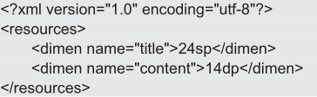
维度资源
  维度通常用于创建布局常量，在样式和布局资源中定义边界、高度和尺寸大小时经常用到维度。
  用标识符表示维度单位：
    ❑ px（像素）：屏幕上的像素。
    ❑ in （英寸）：长度单位。
    ❑ mm（毫米）：长度单位。
    ❑ pt （磅）：1/72英寸。
    ❑ dip或dp（与设备无关的像素）：一种基于屏幕密度的抽象单位。
    ❑ sp （与刻度无关的像素）：与dp类似。
  建议：使用sp作为文字的单位，使用dp作为其他元素的单位。
  维度资源文件 dimens.sml：

Slide 21
样式资源
  样式是预先定义好应用程序所需的颜色和字体。
  样式资源文件styles.xml ：
      <?xml version=”1.0” encoding=”utf-8”?>
      <resources>
      <style name=”BaseText”>
      <item name=”android:textSize”>14sp</item>
      <item name=”android:textColor”>#111</item>
      </style>
      <style name=”SmallText” parent=”BaseText”>
      <item name=”android:textSize”>8sp</item>
      </style>
      </resources>

Slide 22
调试
DDMS：Dalvik Debug Monitor Service
  DDMS为集成开发环境和模拟器或真正的Android设备架起了一座桥梁。
Log：在代码中通过打印信息的方式查找错误
  android.util.Log类，通过DDMS将信息输出到集成开发环境的Log窗口
  Log.v(String tag, String msg)静态方法输出信息，参数tag区分应用，msg为信息；还有Log.d，Log.i，Log.w，Log.e，分别代表verbose, debug, info, warn, error
  Log.v和Log.d只允许出现在开发过程中

Slide 23
帮助文档
http://www.android-doc.com/

